Slide 1
A’ dèanamh roghainnean/ A’ cur dàil air feise
’S urrainn dhomh bruidhinn mu na tha mi ag iarraidh bho dhàimhean.
Tha mi a’ tuigsinn gu bheil e ceart gu leòr gun a bhith ann an dàimh.
Tha mi a’ tuigsinn nach fheum feise a bhith na phàirt de dhàimhean romansach.
Tha mi ag aithneachadh nan cuideaman a th’ air daoin’ òga a bhith ri feise.
Tha mi a’ leasachadh an tuigse agus nan sgilean a bhios a dhìth orm airson na faireachdainnean làidir a tha a’ tighinn an cois dhàimhean romansach a làimhseachadh.

Slide 2
Dè an seòrsa dàimh a tha mi ag iarraidh?

Slide 3
Are you ready to have sex?
https://youtu.be/LV5IoN-Hds0

Slide 4
Ri feise airson a’ chiad turas – Dè as cudromaiche dhòmhsa?

Slide 5
Carson a dh’fhaodadh aithreachas a bhith air daoine mu bhith ri feise?

Slide 6
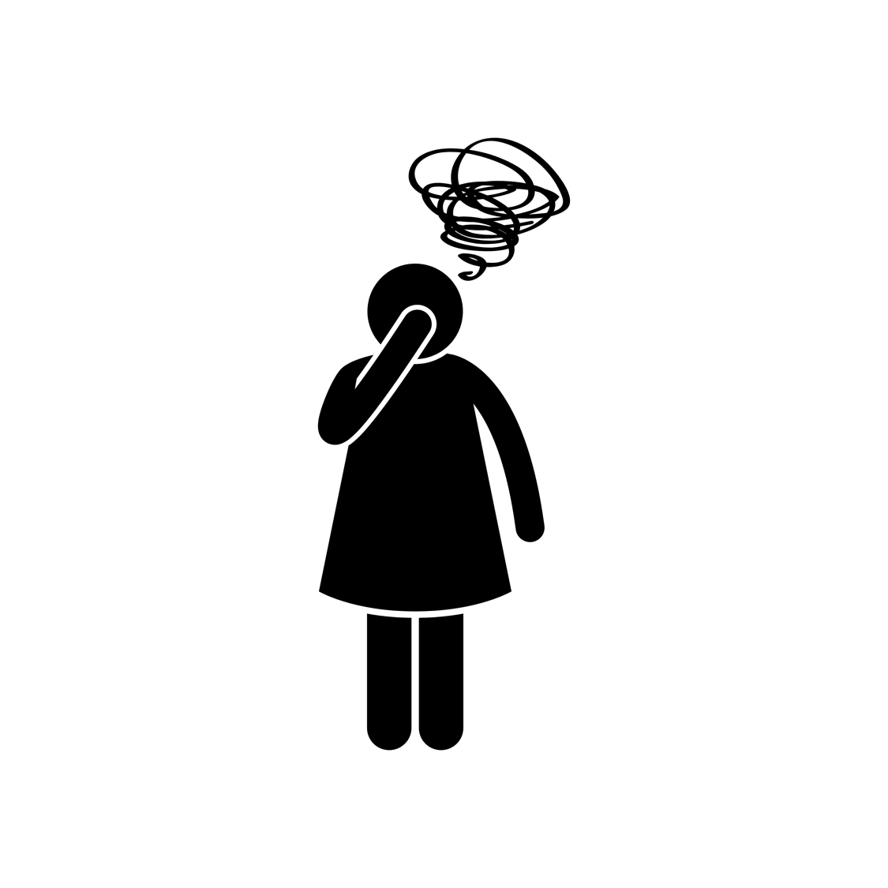
Carson a dh’fhaodadh aithreachas a bhith air daoine mu bhith ri feise?
Tha a neach gu tur eadar-dhealaichte mar neach seach mar a bha thu an dùil.
An fhaireachdainn gun robh còir agad feitheamh
Cha do chòrd e riut, cha robh e mar a bha thu an dùil
Ri feise gun dìon/cunnart STI/cunnart leatromachd
Cha robh a dhìth air an neach eile ach feise, chan eil iad airson eòlas a chur ort
’S toigh leat cuideigin eile – b’ fheàrr leat nach do rinn thu e.

Slide 7
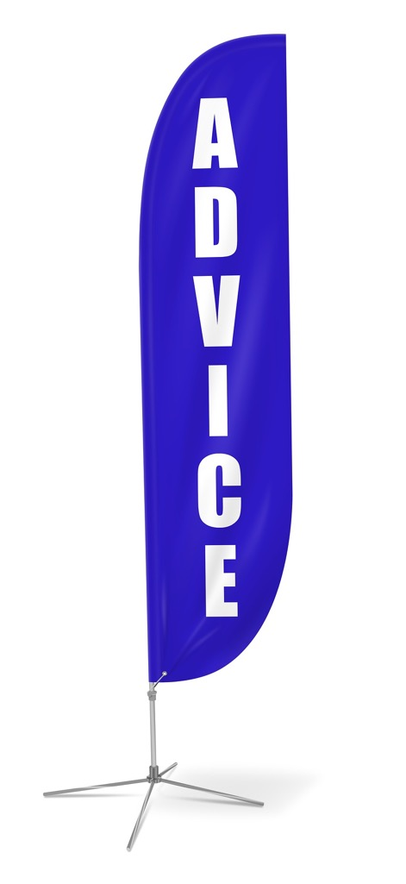
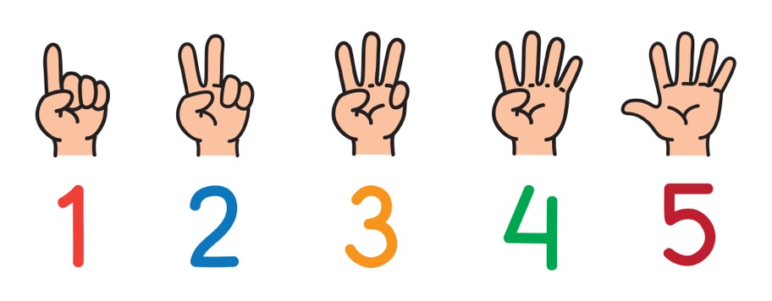
Ar comhairle do dhaoin’ òga Leig ort gu bheil thu 21. Tha thu a’ coimhead air ais gu do bhliadhnaichean nad dheugaire agus chaidh iarraidh ort tilleadh dhan sgoil gus comhairle a thoirt dha na daoin’ òga mu dhàimhean agus feise. Dè a’ chomhairle a bheireadh tu dhaibh? Smaoinich air 5 rudan agus cunnt iad air do chorragan.

Slide 8
Fiosrachadh agus Comhairle
Tidsear/neach-foghlaim ri fiosrachadh mu sheirbheisean ionadail slàinte feise no ionadan-tadhail a leis a’ Bhòrd-slàinte agaibh.
ChildLine: ’S e Childline an t-seirbheis dhìomhair do dhaoin’ òga dhen aois agaibhse ma tha iomagain oirbh no ma tha sibh airson bruidhinn ri cuideigin mu bhith fàs nas sine air a’ fòn no air-loidhne. Tadhail air www.childline.org.uk airson tuilleadh fiosrachaidh.

Slide 9
Tha feise mu mar a tha thu a’ faireachdainn nad cheann agus nad bhodhaig. Mar sin chan ann dìreach mu bhith ‘ga dhèanamh’ a tha e. Tha e mu na faireachdainnean agad cuideachd.

